Slide 1
图的数组(邻接矩阵)存储表示
邻接矩阵:
表示结点间相邻关系的矩阵，用一个二维数组来表示集合VR。此二维数组称为邻接矩阵。
若G是一个具有n个结点的图，其邻接矩阵是一个n阶方阵。

Slide 2
无向图的邻接矩阵
定义
设G=(V,VR)是有n(n ≥ 1)个顶点的无向图，则G的邻接矩阵是一个n×n 矩阵:
1 （vi,vj） ∈VR
A[i,j]=A[j,i]=
0 （vi,vj） ∉VR

Slide 3
V1
V2
0 1 0 1 0
1 0 1 0 1
0 1 0 1 1
1 0 1 0 0
0 1 1 0 0
V3
V4
V5
无向图的邻接矩阵为对称方阵；
邻接矩阵第i行（或第i列）的元素之和则是顶点Vi的度。

Slide 4
有向图的邻接矩阵
定义
设G=(V,VR)是有n(n≥1)个顶点的有向图，G的邻接矩阵是具有如下性质的n×n方阵:
A[i,j]=
1 当 <vi,vj> ∈ E
0 当 <vi,vj> ∉ E

Slide 5
V1
V2
0 1 1 0
0 0 0 0
0 0 0 1
1 0 0 0
V3
V4
有向图的邻接矩阵为非对称矩阵；
邻接矩阵第i行的元素之和为顶点Vi的出度；邻接矩阵第j列的元素之和为顶点Vj的入度。

Slide 6
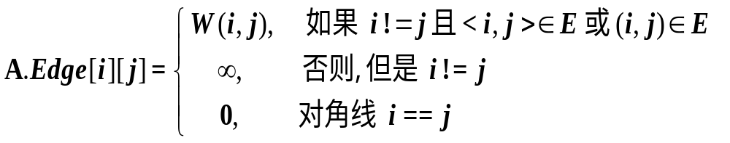
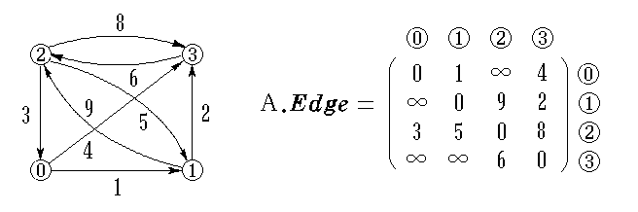
网络的邻接矩阵

Slide 7
图的邻接矩阵存储表示：
#define INFINITY INF_MAX // 最大值∞
#define MAX_VERTEX_NUM 20
// 最大顶点个数
typedef enum {DG,DN,AG,AN} GraphKind;
// {有向图，有向网，无向图，无向网}

Slide 8
typedef struct ArcCell { // 弧的定义
VRType adj; // VRType是顶点关系类型，
// 对无权图，用1或0表示相邻否，
// 对带权图，则为权值类型
InfoType *info; // 该弧相关信息的指针
} ArcCell, AdjMatrix [MAX_VERTEX_NUM]
[MAX_VERTEX_NUM];

Slide 9
typedef struct { // 图的定义
VertexType vexs[MAX_VERTEX_NUM];
// 顶点向量
AdjMatrix arcs; // 邻接矩阵
int vexnum, arcnum; // 图的当前顶点数和弧数
GraphKind kind; // 图的种类标志
} MGraph;

Slide 10
优点：
借助于邻接矩阵，容易判定任意两个顶点之间是否有边（或弧）相连，并容易求得各个顶点的度。
对于无向图，顶点Vi 的度是邻接矩阵第i 行（或第i列）的元素之和。
对于有向图，第i 行的元素之和为顶点Vi 的出度；第j 列的元素之和为顶点Vj的入度。
缺点：
占用的存储单元个数只与图中结点个数有关，而与边的数目无关。

Slide 11
Status CreateUDN(MGraph &G){//建无向网
scanf(&G.vexnum,&G.arcnum);
for(i=0;i<G.vexnum;i++) scanf(&G.vexs[i]);
for(i=0; i<G.vexnum;i++)
for(j=0; j<G.vexnum;j++)
G.arcs[i][j] = {INFINITY,NULL};
for(k=0;k<G.arcnum;k++){
scanf(&v1,&v2,&w);
i=LocateVex(G,v1);j=LocateVex(G,v2);
G.arcs[i][j].adj = w;
G.arcs[j][i] = G.arcs[i][j];
}
}

